Slide 1
Datová a informační základna pro management pandemie COVID-19
Stručný souhrn epidemiologické situace

Slide 2
Současná situace = velmi riziková rovnováha
Zpomalování šíření epidemie stagnuje
Stagnuje (neklesá) podíl pozitivních diagnóz kalkulovaný na počet testů.
Stále probíhá komunitní šíření mezi rizikovými skupinami.
Vysoké počty pacientů v nemocnicích blokují elektivní péči.
Krátkodobé i dlouhodobé predikce ukazují na riziko návratu epidemie
k růstu. Toto riziko je umocněno výskytem nové mutace s vyšší nakažlivostí.

Slide 3
Šíření nákazy stagnuje, stále registrujeme několik tisíc nově nakažených denně –> návrat k růstu může nastat velmi rychle
Aktuální odhad reprodukčního čísla: 0,98
Průměrný záchyt
17. 12.–23. 12.
Průměrný záchyt
24. 12.–30. 12.
Průměrný záchyt
31. 12.–6. 1.
Průměrný záchyt
7. 1.–13. 1.
Průměrný záchyt
14. 1.–20. 1.
Průměrný záchyt
21. 1.–27. 1.
8 307 případů | 8 327 případů | 10 868 případů | 10 256 případů | 7 246 případů | 6 742 případů
+0,2 % |  | +30,5 % |  | -5,6 % |  | -29,3 % |  | -7,0 %

Slide 4
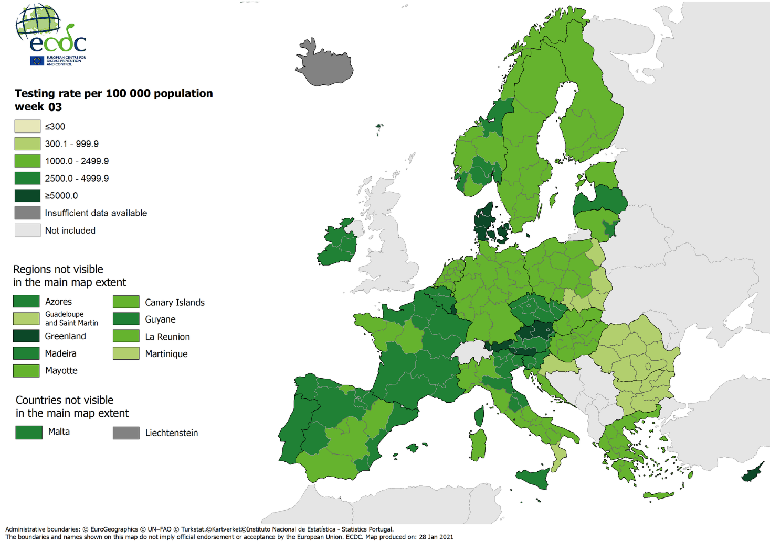
Počet provedených testů v ČR (7.–27. 1. 2021)
 | Počet PCR testů | Počet Ag testů
07.01.2021 | 38 874 | 27 402
08.01.2021 | 38 657 | 30 028
09.01.2021 | 20 904 | 13 903
10.01.2021 | 12 223 | 11 808
11.01.2021 | 33 875 | 47 776
12.01.2021 | 36 332 | 29 504
13.01.2021 | 32 352 | 26 984
14.01.2021 | 30 207 | 25 007
15.01.2021 | 31 083 | 27 669
16.01.2021 | 17 389 | 9 459
17.01.2021 | 8 835 | 8 058
18.01.2021 | 29 706 | 38 608
19.01.2021 | 31 693 | 21 940
20.01.2021 | 28 493 | 20 745
21.01.2021 | 25 030 | 21 913
22.01.2021 | 30 371 | 26 990
23.01.2021 | 14 134 | 11 405
24.01.2021 | 7 884 | 8 957
25.01.2021 | 27 040 | 40 176
26.01.2021 | 29 378 | 24 951
27.01.2021 | 28 993 | 22 864
ČR v současnosti patří mezi země
s nadprůměrným počtem testů.

Slide 5
Počet provedených testů v zemích EU a EHP od 21.12. 2020 do 24.1.2021
Pořadí | Země | Kumulativní počet provedených testů na 100 tisíc osob 21.12. 2020—24.1. 2021
1. | Dánsko | 106 695
2. | Rakousko | 56 097
3. | Kypr | 35 354
4. | Lucembursko | 33 628
5. | Lotyšsko | 33 421
6. | Portugalsko | 31 452
7. | Norsko | 27 768
8. | Litva | 25 746
9. | Španělsko | 24 552
10. | Malta | 21 227
11. | Itálie | 18 518
12. | Česká republika | 16 364
13. | Slovinsko | 16 023
14. | Francie | 15 893
15. | Irsko | 15 148
Pořadí | Země | Kumulativní počet provedených testů na 100 tisíc osob 21.12. 2020—24.1. 2021
16. | Island | 13 265
17. | Estonsko | 11 934
18. | Nizozemsko | 11 757
19. | Belgie | 11 384
20. | Švédsko | 10 113
21. | Chorvatsko | 9 676
22. | Polsko | 8 101
23. | Řecko | 7 905
24. | Finsko | 7 010
25. | Slovensko | 6 875
26. | Německo | 6 495
27. | Maďarsko | 5 343
28. | Rumunsko | 3 260
29. | Bulharsko | 2 735
Zdroj: ECDC, 28.1.2021

Slide 6
Zastavení poklesu v relativní pozitivitě testů,
zejména diagnosticky a klinicky indikovaných testů
Procento záchytu COVID-19 drží
stále velmi vysoké hodnoty (> 28%)
Může znamenat šíření nové mutace viru s vyšší nakažlivosti.
Může vrátit epidemii k růstu i přes přijatá opatření.
Proto většina států EU připravuje zpřísnění přijatých opatření.

Slide 7
Podíl pozitivních testů: diagnostické indikace
Datum* | Podíl pozitivních případů
22.01.2021 | 26,3%
23.01.2021 | 29,4%
24.01.2021 | 26,9%
25.01.2021 | 22,7%
26.01.2021 | 29,1%
27.01.2021 | 27,1%
28.01.2021 | 29,4%
Průměrný podíl za posledních 7 dní | 27,3%
?
Podíl pozitivních případů v ČR

Slide 8
Podíl pozitivních testů: preventivní testy a komunitní testování
Datum* | Podíl pozitivních případů
22.01.2021 | 2,3%
23.01.2021 | 3,1%
24.01.2021 | 3,2%
25.01.2021 | 1,6%
26.01.2021 | 2,7%
27.01.2021 | 2,8%
28.01.2021 | 2,2%
Průměrný podíl za posledních 7 dní | 2,6%
Podíl pozitivních případů v ČR
?

Slide 9
Hlavní rizika současného stavu
Stále silné komunitní šíření nákazy s rizikem výskytu britské mutace viru
Vysoká obsazenost nemocnic
– v některých regionech vysoce rizikový stav
Nákaza velkého množství zranitelných pacientů (v pracovních dnech > 1200)
Stále vysoké riziko zátěže a překročení kapacit nemocnic

Slide 10
Stále vysoký počet denně nově nakažených potenciálně zranitelných pacientů (v pracovních dnech > 1200)
Nově diagnostikovaní ve věku 65+
Za uplynulé 3 dny: | 4 181
Za uplynulých 7 dní: | 8 028
Za uplynulých 14 dní: | 16 973
Populace seniorů 65+ let

Slide 11
Počty hospitalizovaných pacientů klesají pomalu
Denní nové příjmy stále cca 400 - 450 pacientů s COVID-19
28. 1.
je z nemocnic hlášeno
5 856 všech hospitalizací
s COVID-19
…. z toho
…. z toho
1 001
na JIP
523
na UPV/ECMO
Cíl: obnovení standardního rozsahu zdravotních služeb
= snížit počet hospitalizací na 4000 - 3000 celkem a méně než 500 na JIP
I při optimistickém scénáři brždění epidemie bude efekt viditelný
v nemocnicích nejdříve za 2 - 3 týdny

Slide 12
Predikce celkového počtu hospitalizací – aktuální počet léčených
I při vývoji podle vysoce optimistického scénáře by počet hospitalizací poklesl na úroveň 3000 - 4000 nejdříve po 7. únoru. Avšak rovněž je nutné kalkulovat s rizikem opětovného růstu epidemie při denním nárůstu +200 až + 300 pacientů na lůžku.
Riziko 10 000 - 12 000 hospitalizací
Predikovaný počet pacientů
Reálné hodnoty
Rizikový scénář
Optimistický scénář
maximální počet pacientů s COVID-19 na lůžkách za období říjen/listopad 2020
?

Slide 13
Predikce počtu pacientů vyžadujících intenzivní péči – aktuální počet případů
I při vývoji podle vysoce optimistického scénáře by počet hospitalizací na JIP poklesl
na úroveň 450 nejdříve po 10. únoru. Avšak rovněž je nutné kalkulovat s rizikem
opětovného růstu epidemie při denním nárůstu +50 až + 70 pacientů na lůžku JIP.
Riziko 1 500 – 2 000 hospitalizací na JIP
Predikovaný počet pacientů na intenzivní péči
Reálné hodnoty
Rizikový scénář
Optimistický scénář
maximální počet pacientů s COVID-19 na lůžkách za období říjen/listopad 2020
?

Slide 14
Možný dopad nové mutace viru
SARS-CoV-2
Při stávajících opatřeních dosahujeme snížení dynamiky šíření nákazy na R = 0,8 - 0,9
0,8 x 1,5 = 1,20
0,9 x 1,5 = 1,35

Slide 15
Model zpomalování šíření epidemie v lednu a únoru 2021 - scénář pro rychlé brždění epidemie v lednu a únoru
Model vychází z udržení stávajících opatření bez vlivu šíření nakažlivější formy viru
(toto riziko nicméně reálně existuje)
Predikce
bez periodicity v rámci týdne, odpovídá cca týdenním klouzavým průměrům
Uvolnění od 3.12.
zvýšení pracovních kontaktů na 80 %
zvýšení školních kontaktů na 50 %
zvýšení jiných kontaktů na 100 %
zvýšení základní reprodukce na původní úroveň
Efekt opatření od 28.12.
snížení pracovních kontaktů na 40 %
školní kontakty na 0 %
snížení jiných kontaktů na 40 %
snížení základní reprodukce o 10%
školní kontakty na 30 % od 4.1.
(uvedeny podíly normálních kontaktů)
Nové případy onemocnění za den
 | červenec | srpen | září | říjen | listopad | prosinec | leden | únor
Nově za měsíc | 5 000 | 8 000 | 46 000 | 298 000 | 199 000 | 198 000 | 252 000 | 79 000
Kumulativně | 17 000 | 25 000 | 71 000 | 369 000 | 568 000 | 766 000 | 1 018 000 | 1 097 000
Snímek prezentuje výsledky simulace prostřednictvím epidemiologického modelu, který zahrnuje vybrané předpoklady a slouží ke zkoumání dopadu změny různých parametrů. Vzhledem k významným neurčitostem ve struktuře modelu, modelových parametrech a nejistotě ohledně budoucího vývoje je nezbytné výsledky brát jako orientační, umožňující pouze porovnání jednotlivých scénářů, nikoliv jako konkrétní předpověď pro určité období.

Slide 16
Model: rizikový scénář kalkulující s navýšením reprodukce nákazy v populaci
Při stávající epidemiologické situaci existuje vysoké riziko rychlého návratu epidemie k prudkému růstu
Predikce
bez periodicity v rámci týdne, odpovídá cca týdenním klouzavým průměrům
Uvolnění od 3.12.
zvýšení pracovních kontaktů na 80 %
zvýšení školních kontaktů na 50 %
zvýšení jiných kontaktů na 100 %
zvýšení základní reprodukce na původní úroveň
Efekt opatření od 28.12.
snížení pracovních kontaktů na 40 %
školní kontakty na 0 %
snížení jiných kontaktů na 40 %
snížení základní reprodukce o 10%
školní kontakty na 30 % od 4.1.
Od konce ledna: navýšení reprodukce nákazy o 30% - 40%
(uvedeny podíly normálních kontaktů)
?
Nové případy onemocnění za den
 | červenec | srpen | září | říjen | listopad | prosinec | leden | únor
Nově za měsíc | 5 000 | 8 000 | 46 000 | 298 000 | 199 000 | 198 000 | 253 000 | 279 000
Kumulativně | 17 000 | 25 000 | 71 000 | 369 000 | 568 000 | 766 000 | 1 019 000 | 1 298 000
Snímek prezentuje výsledky simulace prostřednictvím epidemiologického modelu, který zahrnuje vybrané předpoklady a slouží ke zkoumání dopadu změny různých parametrů. Vzhledem k významným neurčitostem ve struktuře modelu, modelových parametrech a nejistotě ohledně budoucího vývoje je nezbytné výsledky brát jako orientační, umožňující pouze porovnání jednotlivých scénářů, nikoliv jako konkrétní předpověď pro určité období.

Slide 17
Stav a vývoj epidemie COVID-19 v dostupných datech
Průběh vakcinace k 28. 1. 2021
Týdenní souhrn dostupných dat

Slide 18
Obecný souhrn - data o očkování
Stav k 28.1.2021
Data dle hlášení center a MZ ČR k 28.1. (20:00),
korigováno dle dostupných podkladů
Comirnaty (BioNTech Manufacturing GmbH)
Počet očkovaných
1. dávkou: 245 436
Počet očkovaných
2. dávkou: 28 120
Celkem zadaných dávek očkování:
250 964
Celkem zadaných osob se dvěma dávkami očkování:
28 120
COVID-19 Vaccine Moderna (Moderna)
Počet očkovaných
1. dávkou: 5 528
Počet očkovaných
2. dávkou: 0
* Celkový počet dodaných dávek vakcíny je počítán jako počet dodaných lahviček x 5 u Comirnaty a x 10 u Moderna. Jde o přibližný počet, neboť u Comirnaty je nově možné očkovat z lahvičky 6 dávek.

Slide 19
Očkovaní dle vybraných skupin
Stav k 28.1.2021
Očkování v naprosté většině aplikací sleduje stanovené prioritní skupiny
Jsou očkování zdravotničtí pracovníci (51,2 % celku), pracovníci a klienti sociálních služeb (18,2 %), senioři 80+ (21,4 %).
Zbývajících cca 9,2 % osob středního až velmi mladého věku (17 401 mladších 29 let) jsou většinou medici, studenti či dobrovolníci pracující na odběrných místech a jinde ve zdravotnictví při péči o COVID+ pacienty, nebo v sociálních službách

Slide 20
Věk očkovaných
Seniorní skupiny byly očkovány již z prvních dodaných dávek vakcín Comirnaty i Moderna
K 28.1. evidujeme vykázaná očkování u:
26 383 osob ve věku
65 – 79 let
71 878 osob ve věku
80+ let
+
Starší věkové kategorie jsou významně zastoupeny i mezi očkovanými zdravotnickými pracovníky
K očkování je rezervováno
79 767 seniorů 80+,
což je cca 18,1 %
Registraci provedlo 198 527
seniorů, což je cca 45,0 %
Očkováno je nyní cca 16,3 %
všech osob ve věku 80+

Slide 21
Vývoj počtu vakcinací v čase dle indikace
Zdravotničtí a sociální pracovníci tvoří cca 63 % všech dosud očkovaných.
Je očkováno cca 39 % všech zdravotnických pracovníků
Počet aplikovaných dávek
Datum vakcinace

Slide 22
Prioritní skupiny pro očkování – vývoj v čase
Kumulativní počet aplikovaných dávek
Datum vakcinace

Slide 23
Počty pracovníků ve zdravotnictví s nákazou COVID-19
Aktuální počet COVID-19 pozitivních, stav k 27.01.2021
 | Lékaři | Sesterská povolání | Ostatní zdravotničtí pracovníci | CELKEM
Hlavní město Praha | 133 | 306 | 246 | 685
Středočeský kraj | 62 | 180 | 185 | 427
Jihočeský kraj | 27 | 87 | 80 | 194
Plzeňský kraj | 37 | 114 | 104 | 255
Karlovarský kraj | 16 | 78 | 75 | 169
Ústecký kraj | 25 | 95 | 108 | 228
Liberecký kraj | 43 | 99 | 95 | 237
Královéhradecký kraj | 67 | 176 | 173 | 416
Pardubický kraj | 25 | 80 | 62 | 167
Kraj Vysočina | 23 | 59 | 55 | 137
Jihomoravský kraj | 58 | 164 | 144 | 366
Olomoucký kraj | 44 | 117 | 81 | 242
Zlínský kraj | 18 | 59 | 51 | 128
Moravskoslezský kraj | 65 | 193 | 196 | 454
CELKEM | 643 | 1 807 | 1 655 | 4 105
Zdroj: ISIN – Informační systém infekční nemocí

Slide 24
DĚKUJI ZA POZORNOST

